Slide 1

COVID-19 وأمراض المناعة الذاتية
الأستاذة الدكتورة سحر الفاهوم
معاون وزير التعليم العالي والبحث العلمي لشؤون البحث العلمي
المؤتمر الطبي الدولي الثالث – جامعة حماه
الأحد 30/5/2021

Slide 2

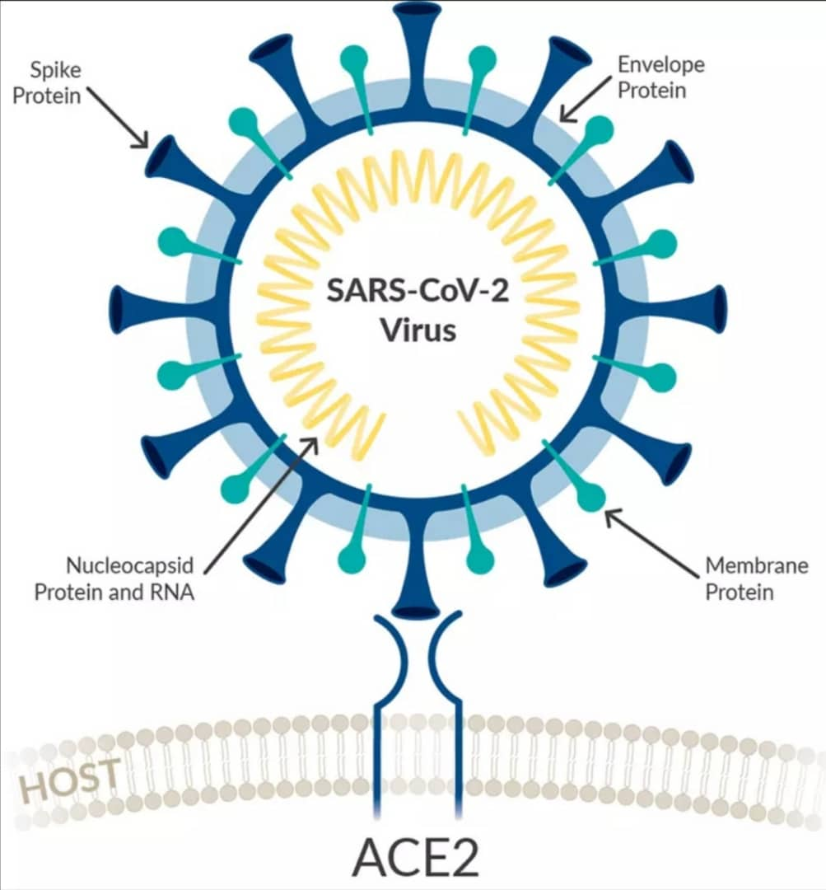
تعريف بالفيروسات التاجية التي تصيب الإنسان:
من عائلة الفيروسات التي تصيب السبيل التنفسي
تسبب أمراضاً من الرشح العادي إلى ذات الرئة
تعيش عادة عند الخفافيش والحيوانات البرية
تنتقل إلى الإنسان مباشرة ، أو عبر وسيط من حيوانات أخرى
يمكن أن تنتقل بين البشر عبر القطيرات التنفسية

Slide 3
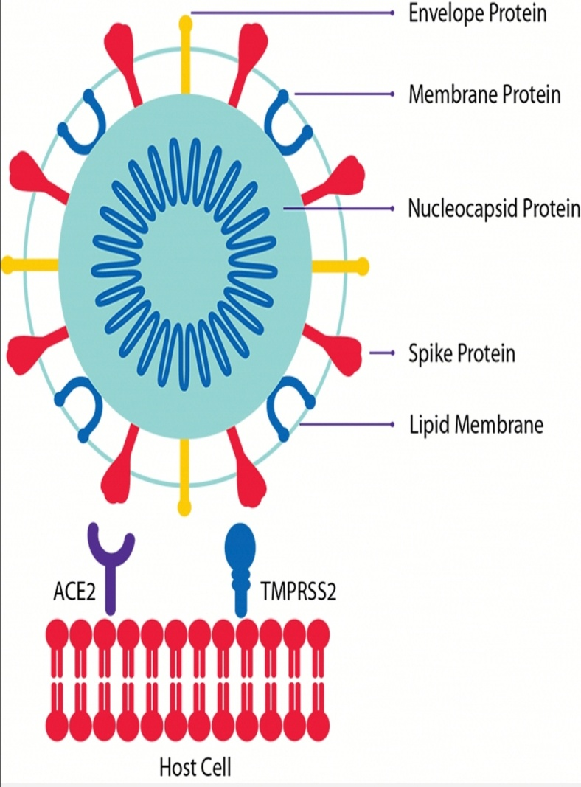
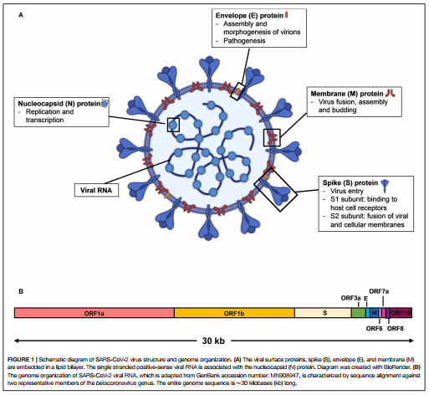
بنية الفيروسات التاجية:
Adopted from Coronavirus (SARS-CoV-2) Viral Proteins. www.sigmaaldrich.com

Slide 4
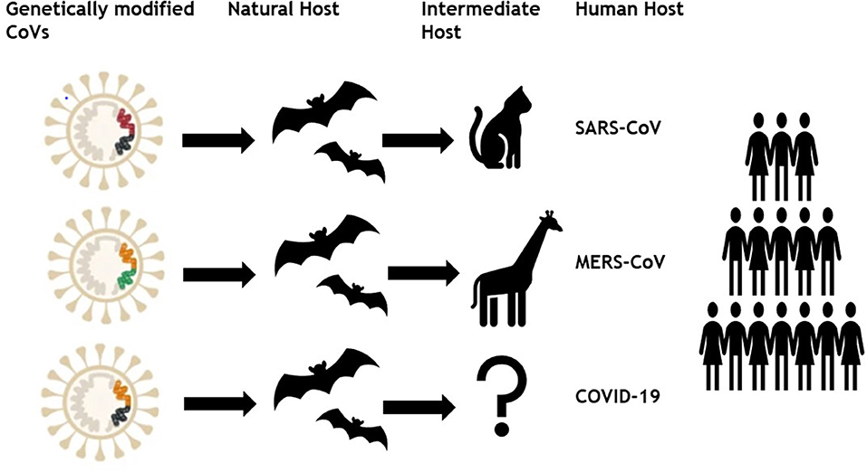
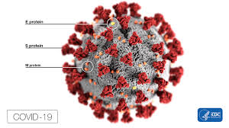
تصنيف الفيروسات التاجية:
MERS-CoV (2012): عدد الإصابات 2519 ، نسبة الوفيات 34.3%
SARS-CoV (2003): عدد الإصابات 8096 ، نسبة الوفيات 9.6 %
SARS-CoV-2 (2019): عدد الإصابات تجاوز 119 مليون، نسبة الوفيات 6.76%
Adopted from:www.frontiersin.org

Slide 5
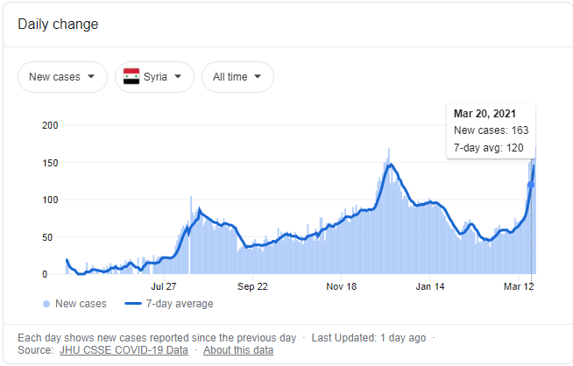
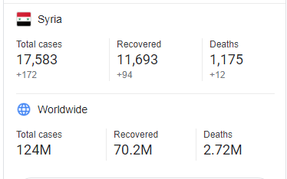
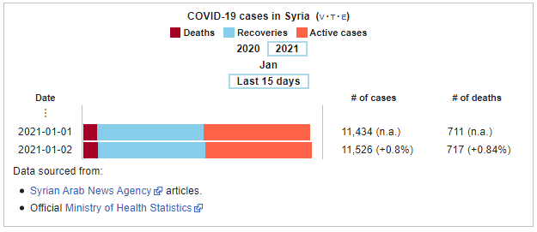
2.17% Death Rate (World)
6.68% Death Rate (Syria)
Adopted from: www.news.google.com

Slide 6
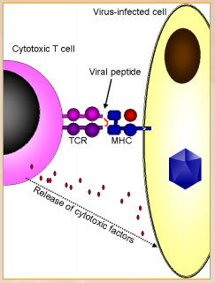
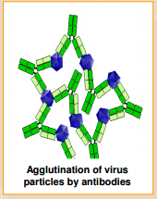
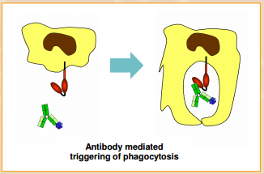
الاستجابة المناعية:
الخلايا البائية:
الخلايا التائية:
المستضدات النوعية:
Adopted from: Immune responses to viruses. www. www.immunology.org

Slide 7
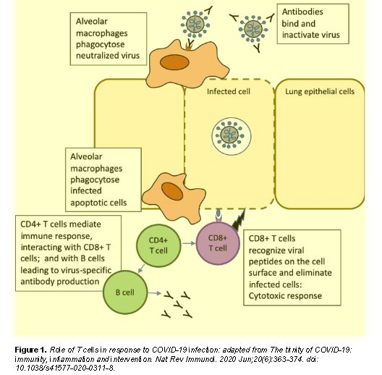
Adapted from the trinity of COVID-19: immunity; inflammation and intervention. Nat Rev Immunol.2020 Jun;20(6):363-374.doi:10.1038/s41577-020-0311-8.

Slide 8
أسباب التوجه للكشف المصلي عن أضداد COVID 19
1- واسمات نوعية و مستمرة durableتوفر إمكانية الحصول على معطيات حول معدل الإصابة على المستوى السكاني .
2- تؤمن أرشفة دقيقة للإصابات القديمة (بمدى 4- 5أشهر) والحديثة.
3- وسيلة لدراسة المناعة الوقائية وتحديد الممنعين.
4- مؤشر هام لتطوير اللقاحات.
5- لها مدلول حول القدرة التنبؤية بشدة الانذار. ⁽¹⁾
6- وسيلة مسحية هامة لكشف اللاعرضيين والمعرضين بالتماس مع المصابين. (دراستنا) ⁽²⁾.

Slide 9
أسباب التوجه للكشف المصلي عن أضداد COVID 19
7- بالرغم من أن معايرة العامل الممرض مباشرة، الحمض النووي الفيروسي (ما نسميه المسحة والتضخيم PCR) هي طريقة مباشرة و تعتبر المعيار الذهبي إلا أن لها مساوىء لا يمكن إغفالها .
8- بالرغم من أن الدراسات الأولى أشارت إلى تلاشي المناعة الخلطية (wanning) وأن اللاعرضيين لم تتشكل لديهم استجابة مناعية إلا أنه ثبت خلافاً لذلك أن الاستجابة موجودة لدى الجميع.⁽³⁾
وبينت دراسة Stefansson في ايسلندا على 30.000 مصاب أن وجود الأضداد استمر حتى 4 أشهر على الأقل⁽⁴⁾ ودراستنا.

Slide 10
  محدودية استخدام الكشف و المعايرة الجينية (PCR)
1- طريقة مكلفة، معقدة ومحدودية التطبيق بمخابر معينة.
2- كشف الفيروس له طبيعة مؤقتة (transiently) ويعتمد على موضع إجراء المسحة ومرحلة إجراءها ويتأثر أحيانا بوجود بعض الممانعة المناعية لدى المضيف.
3- وجود نسبة كبيرة من السلبية الكاذبة، حيث بينت دراسة ⁽⁴⁾ Walker et al. 2020 أن 56% فقط من جمهرة إيجابيي الأضداد الحديثي الإصابة كانت ليهم PCR إيجابي أي أن معايرة الأضداد استطاعت كشف العدد الأكبر من المصابين (غالبيتهم لاعرضيين)

Slide 11
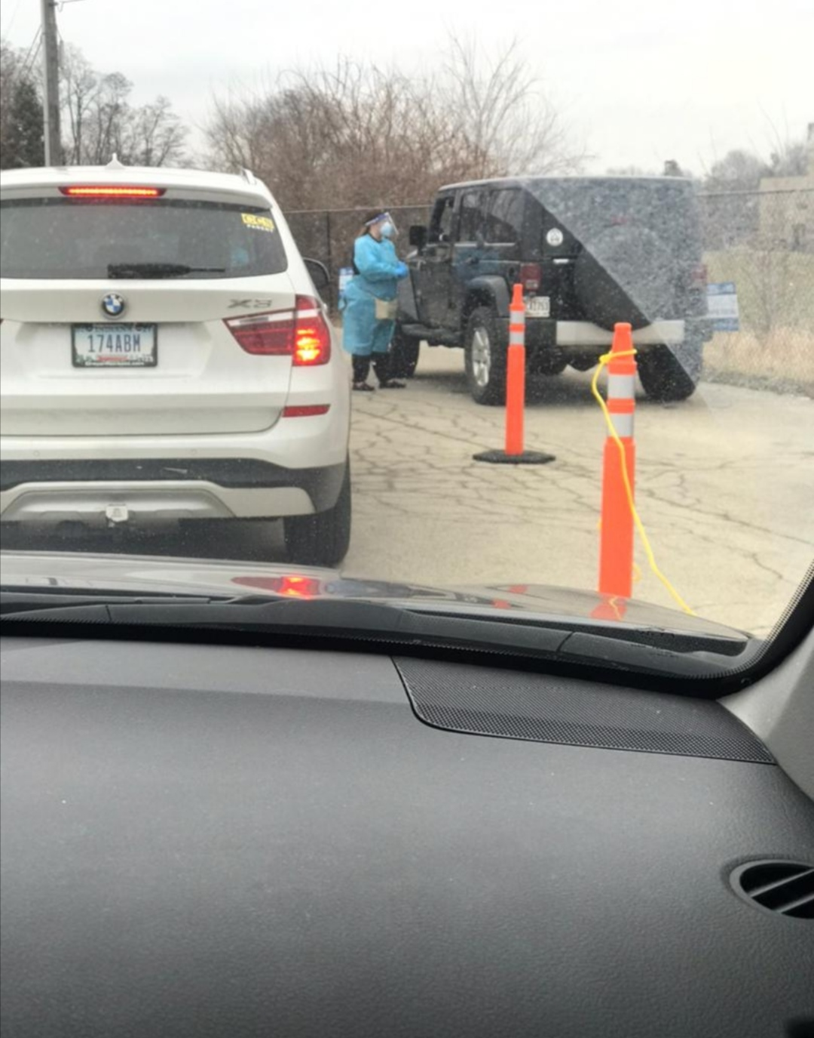
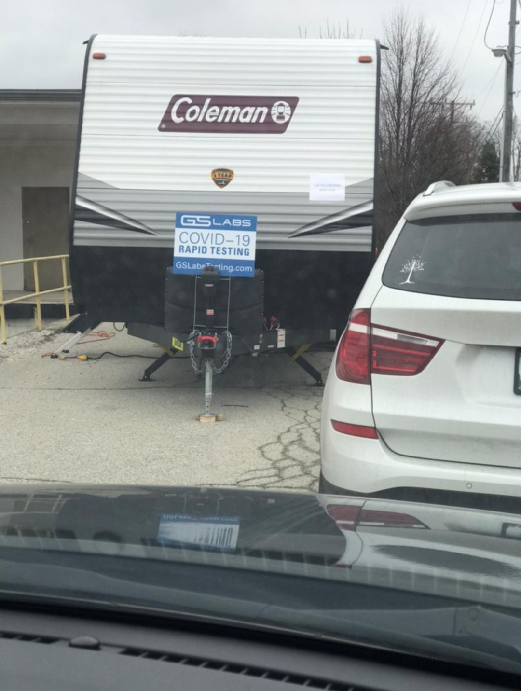
COVID-19 In USA

Slide 12
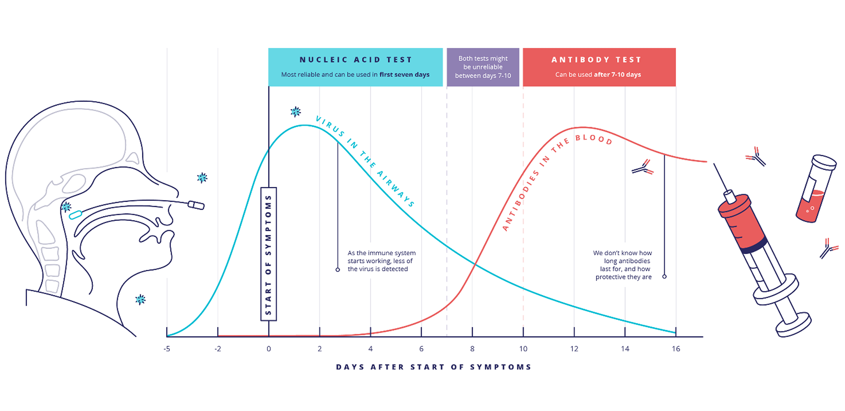
المسحة مقابل الأضداد؟؟
PCR Test Swab vs. SARS-CoV2 Specific antibodies??
Adopted from: What is the purpose of testing for COVID-19?. https://coronavirusexplained.ukri.org/

Slide 13
الهدف: تطبيق الكشف ومعايرة الأضداد IgG وIgM من خلال عدد من الدراسات المجراة والدراسات المستقبلية تهدف إلى :
1- إجراء بحوث سكانية (جغرافية و ديموغرافية) تقدم معطيات حول مدى التعرض للفيروس ودراسة المناعة المتشكلة في سورية وتوفر معطيات مفيدة من حيث متابعة اللقاحات ومقارنتها بالمناعة الطبيعية.
2- إن هذا التوجه فتح المجال أمام عدد من الدراسات أهمها:
- تحديد استمرارية المناعة
- ربط المناعة بالطبيعة الوراثية ( الجنس-العرق- جغرافيا )
- استخدام متابعة الأضداد في تتبع المرض وشدة الإنذار prognosis ⁽¹⁾
- كشف الممنعين للاستفادة منهم في الحصول على المصول الممنعة بهدف علاجي وبحثي.

Slide 14
ربط المناعة بالطبيعة الوراثية : Genetic risk factors
The major risk factor for severe COVID 19 is inherited from Neanderthals ⁽⁵⁾:
Host Genetic Initiative 2020 ⁽⁶⁾ :
بينت وجود gene cluster على الكروموزوم 3 تنبىء بحدوث الفشل التنفسي الحاد بعد الإصابة وأنه ضمن هذا التجمع ثمة 50Kb ثابت انتقل وراثياً من إنسان نيندرثال Neanderthals وهو موجود لدى 50% من سكان آسيا و 16% من اوروبا.

Slide 15
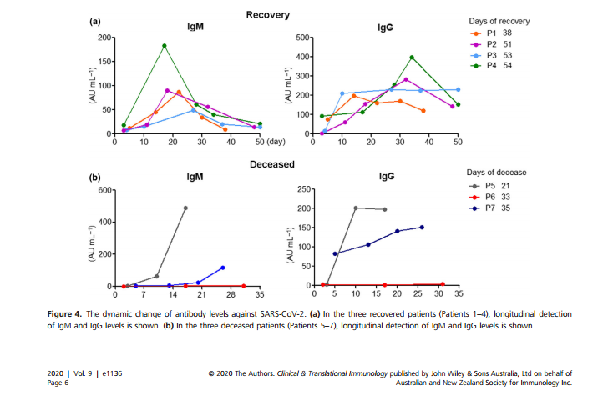
Hou et al. Detection of IgM and IgG antibodies in paients with coronavirus disease 2019. Clin Transl Immunology. 2020 May; 9(5):e01136.

Slide 16
هل توجد تفاعلات تصالبية ما بين COVID 19 و فيروسات أخرى؟؟؟
تتضمن الفيروسات التاجية عدد كبير من الأفراد ستة منها معروف بإصابتها للإنسان (SARS- MERS)، وأربعة تسبب إصابات الفلو الشائعة (NL63, 229eE, OC43 and HKU1).
لوحظ أن البعض يصاب إصابات خفيفة بالكورونا وقد يعزى ذلك حمله لأضداد أو خلايا تائية ذاكرة ناتجة عن إصابة قديمة تحث على إنتاج أضداد ذات طبيعة تصالبية مع مستضدات COVID 19. ⁽⁸⁾ ⁽⁷⁾
وقد تبين وجود تفاعلات تصالبية ما بين البلازما البشرية ايجابية ال SARS CoV و rnp المستضدي للـ COVID 19 ⁽⁹⁾، ودراستنا.

Slide 17
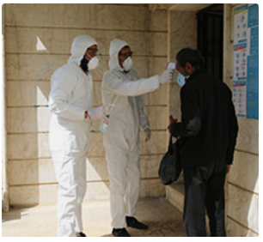
COVID-19 في سورية....
خصوصية الإصابة بسورية؟؟
بدأت بكل متأخر؟؟
تأثير العامل الجيني؟؟
الأعراض لدى المصابين؟؟
نسبة إصابة الكوادر الطبية

Slide 18
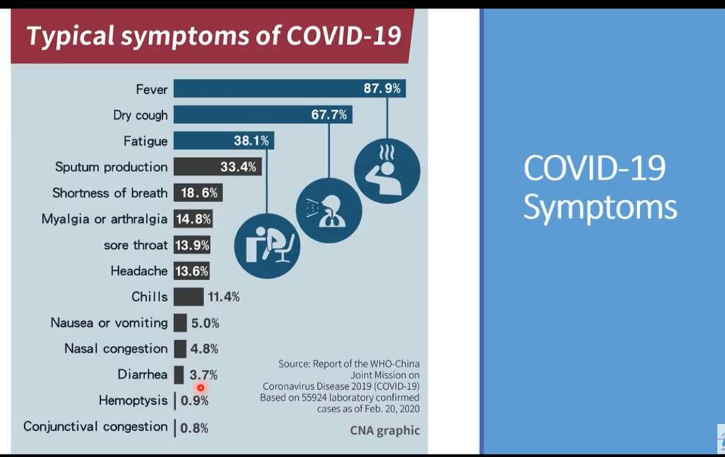
Adopted from: CORONAVIRUS/CNA graphic: Typical symptoms of COVID-19. www.focustaiwan.tw

Slide 19
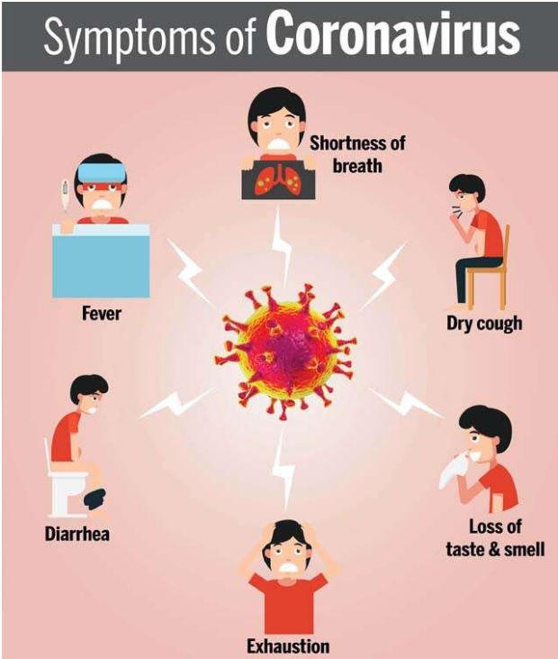
خصوصية الأعراض لدينا:
Adopted from: What Are The Symptoms Of Coronavirus?. www.femina.in

Slide 20
المشاريع البحثية المدعومة من صندوق البحث العلمي:
رئيس الفريق البحثي | عنوان البحث | الجهة | رقم البحث
د. سحر الفاهوم | دراسة مقطعية مستعرضة حول مدى التعرض الحالي أو السابق لإصابة فيروسية تنفسية حادة، مشابهة لفيروس كورونا المستجد COVID-19 عند جمهرة من السوريين | كلية الصيدلة- جامعة دمشق قسم الكيمياء الحيوية | 1
د. صلاح الدين شحادة | دراسة انتشار أضداد فيروس SARS-COV-2 عند طلاب المعهد التقاني الطبي | كلية الطب البشري- جامعة دمشق- قسم الطب المخبري | 2
د. لمى خضري | دراسة استباقية مقطعية لتقييم دور الأضداد النوعية Igm/IgG COVID-19 عند المرضى المشتبه بإصابتهم بالفيروس التاجي المستجد والمراجعين لمشفى الأسد الجامعي بدمشق | كلية الصيدلة- جامعة دمشق قسم الكيمياء الحيوية | 3
د. ظافر سلامة | دراسة مقطعية مستعرضة حول مدى تعرض الأطفال تحت عمر الـــ 18 سنة لإصابة فيروسية لا نموذجية قد تتوافق مع الإصابة بفيروس كورونا المستجد COVID-19 | طبيب أخصائي أطفال | 4
كنان محمد موعد | دراسة نسبة انتشار فيروس كورونا المستجد COVID-19 عند الأطفال باستخدام اختبار الأضداد | كلية الطب البشري- جامعة دمشق- قسم طب الأطفال | 5

Slide 21
البحث الأول: التنبؤ عن أنماط تطور الإصابة بالفيروس التاجي المستجد COVID19
د. زكريا الزلق، أ.د. سحر الفاهوم ، أ.د. يسر محمد، ص. رزان زهيري
تمَّ إجراء نموذج تنبؤ للحالات المصابة المؤكدة ونموذج تنبؤ للوفيات المثبت وذلك على مستوى العالم, فوجدنا أن هذا الرقم يقع ضمن منطقة الاحتمال %80 للإصابات و% 95 للوفيات باستخدام نموذج ARIMA
نتيجة الدراسة: فيما يتعلق بنموذج التنبؤ في جميع أنحاء العالم ، نجد أن نموذج الحالات المؤكدة المتوقعة هو نموذج جيد Good model

Slide 22
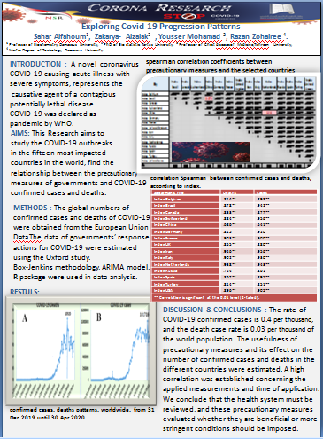

Slide 23
البحث الثاني: دراسة مقطعية مستعرضة حول مدى التعرض الحالي أو السابق لإصابة فيروسية تنفسية حادة، مُشابهة لفيروس كورونا المُستجد COVID-19 ، عند جمهرة من السوريين.
أ.د. سحر الفاهوم ، د. زكريا الزلق، د. عليا الأسد،
د. لمى خضري، د. أحمد كنامة
إجراء مسح استطلاعي لتقييم مدى التعرض الحالي أو السابق للإصابة بأعراض انفلونزا ،شبيهة بـ COVID-19، دون معرفة العامل المسبب مع إمكانية إجراء بعض الاستقصاءات المخبرية للوصول إلى تحديد ماهية هذا المرض وكيفية التصدي له.
نتائج البحث: لم تمر الجائحة على سورية قبل عام 2020
محدودية الدراسة: إجراء معايرة الأضداد بعد مرور 3– 6أشهر على اشتباه الإصابة.

Slide 24
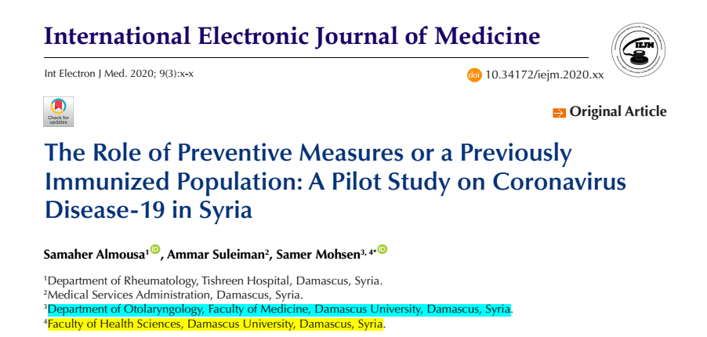
إدارة الخدمات الطبية العسكرية

Slide 25
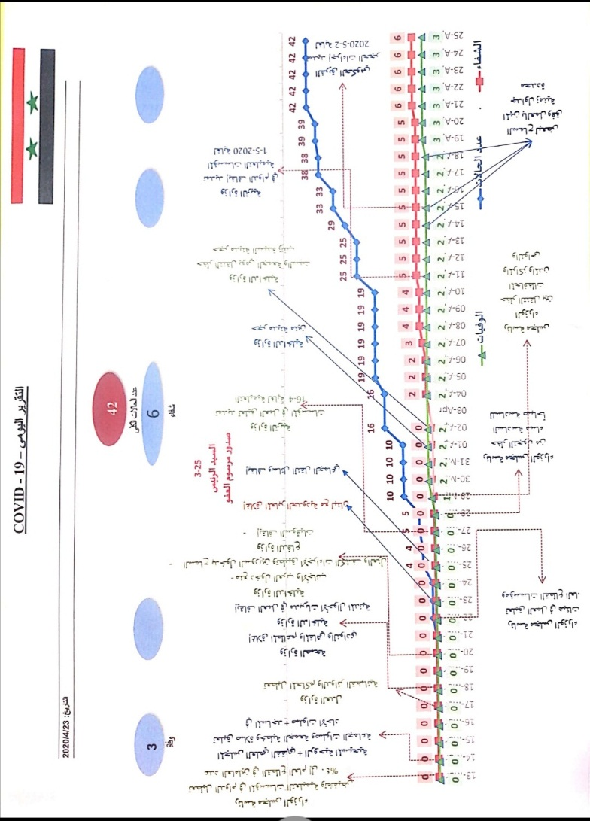
إدارة الخدمات الطبية العسكرية

Slide 26
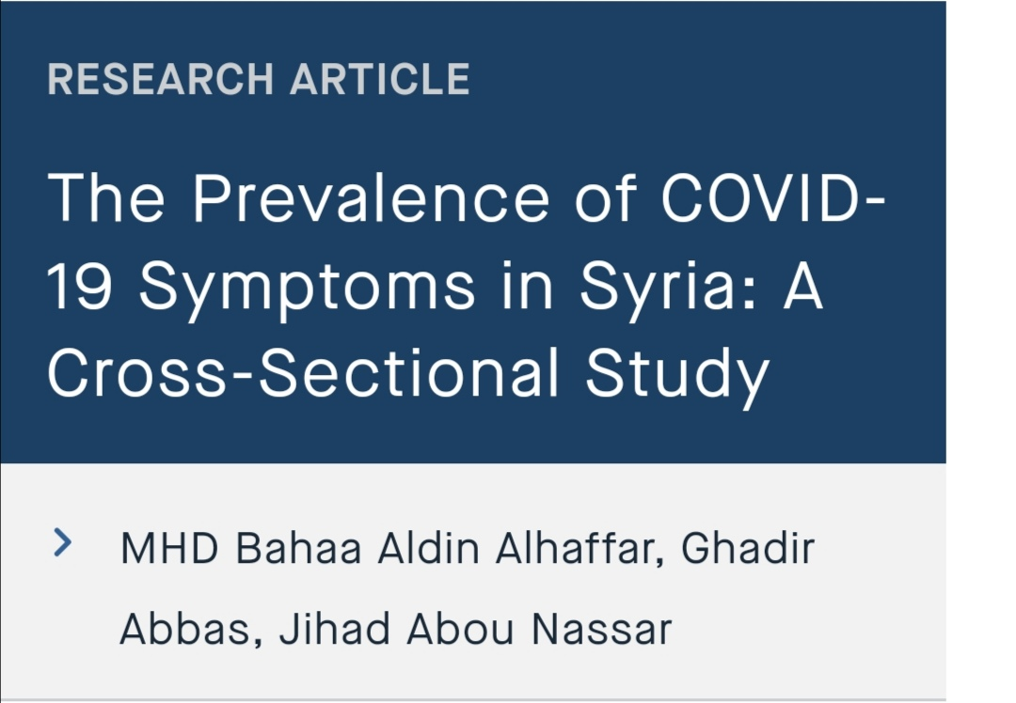
This is a preprint. It has not completed peer review

Slide 27
البحث الثالث: دراسة استباقية مقطعية لتقييم دور الأضداد النوعية IgM/IgG عند المرضى المشتبه بإصابتهم بالفيروس التاجي المستجدCOVID-19 عند جمهرة من السوريين
أ.د. سحر الفاهوم، أ.د. يسر محمد، د. زكريا الزلق،
د. عليا الأسد، د. أحمد كنامة
بمعايرة الأضداد النوعية IgG و IgM عند 74 مريض ، تم تحديد طور الإصابة (حديثة أو سابقة)، وكانت نسبة الإيجابية 54% IgG / 5.4% IgM.
أثبتت طرق المعايرات المناعية أهميتها التشخيصية لمراقبة تطور المرض والكشف عن وجود الحملة اللاعرضيين والأشخاص الممنعين الممكن الاستفادة من مصولهم كعلاج مستقبلي للحالات المُثبَت إصابتها بالـ COVID-19

Slide 28
البحث االرابع: دراسة استباقية مقطعية لتقييم دور الأضداد النوعية IgG / IgM COVID-19 عند المرضى المُشتبه بإصابتهم بالفيروس التاجي المُستَجد والمراجعين لمستشفى الأسد الجامعي بدمشق.
البحث قيد النشر حالياً (د. لمى خضري، أ.د. سحر الفاهوم، د. أحمد كنامة)
عدد المرضى ( 40)، عدد الحالات الإيجابية ( 13/40)
نتيجة هامة: بعض المرضى لا يتشكل لديهم أضداد ويكونون إنذار عالي (عدد الحالات التي لم يتشكل لها أضداد 2 انتهت بالوفاة)

Slide 29
البحث السادس: مناطرة عيار أضداد الـ IgM و IgG لدى مرضى الفيروس التاجي المستجد COVID 19.
أ.د. سحر الفاهوم، د. أحمد كنامة
الهدف: دراسة استمرار عيار الأضداد IgM , IgG مع الزمن لدى المصابين بفيروس COVID-19 ومناطرة ظهور واختفاء هذه الأضداد في مصول المرضى.
عدد المشمولين بالدراسة /10/.
(البحث قيد الإنجاز)

Slide 30
البحث الخامس: دراسة نسبة انتشار فيروس كورونا المستجد COVID-19 عند الأطفال باستخدام اختبار الأضداد
(د. كنان موعد، أ.د. عصام أنجق)
عدد الحالات (23) طفل مصاب بداء كاوازاكي تبين وجود الأضداد عند 16 منهم، وكانت نتائج مسحة PCR إيجابية عند 3 أطفال.
نتيجة الدراسة: تفشي حالات كاوازاكي وارتباطها الكبير بإصابة حديثة لـ COVID-19
الهدف: دراسة تفشي داء كاوازاكي عند الأطفال خلال وباء COVID-19 والارتباط بينهما.

Slide 31
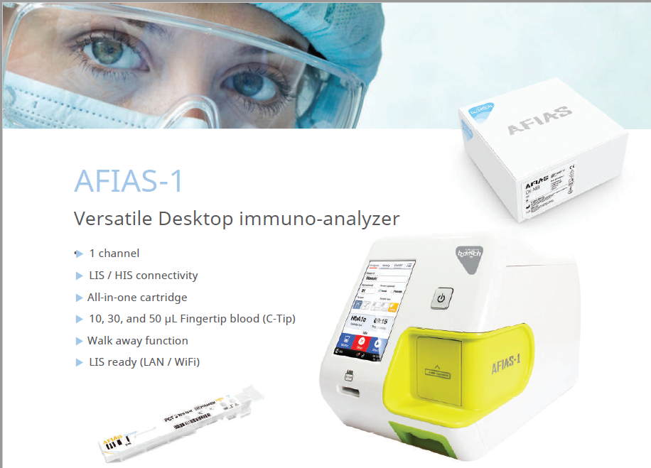
الجهاز والكيت المستخدم:
الشكر للسيد عبد الخالق العبد – وكيل شركة AFIAS الكورية -

Slide 32
COVID-19 and autoimmune disease
- بالرغم من ان معظم الافراد المصابون بالفيروس المستجد يبقون لاعرضيين الا ان البعض منهم يصابون باعراض و اصابات عضوية حادة multiple organ injuries
-تشير الادلة الى ان بعض الادويةالمستخدمة لعلاج الامراض الروماتيزمية المناعية الداتية قد يكون لها تأثير علاجي على مرضى COVID ذوي الاصابات الحادة مما استرعى الانتباه الى العلاقة ما بين COVID 19 و امراض المناعة الذاتية.
- تتشارك امراض المناعة الذاتية و ال COVID 19 في التظاهرات السريرية و الرد فعل المناعي و الالية الامراضية.

Slide 33
Similarities in immune responses between SARS-COV-19 infection and Autoimmune diseases
AD are charachterized by the existence of autoantibodies and inflammatory reactions due to the loss of immune tolerance and dysregulated immune system leading to target organ damage and malfunction . These immune-mediated injuries also exist in COVID-19 .SARS-CoV-2 induces immune reactions that may lead to disease outcomes.

Slide 34
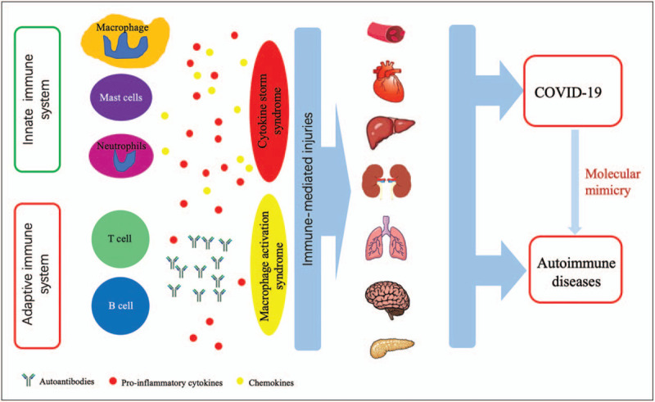
Similar immune reactions in SARS-CoV-2 infection and autoimmune diseases. Both COVID-19 and autoimmune diseases present with various clinical symptoms involving different organs and systems, such as the haematological system, cardiovascular system, digestive, kidneys, lungs, neurologsystemical system and pancreas. Organ damage is caused by uncontrolled immune response characterized by excessive production of cytokines and overactivation of immune cells, and the break of immune tolerance leading to the production of autoantibodies. SARS-CoV-2 infection can trigger cross-reactivity through molecular mimicry, leading to autoimmunity in patients with COVID-19

Slide 35
Differential immune response generation in mild and severe COVID-19 patients
Spike protein binds ACE-2 in upper and lower respiratory tract,after entry the virus replicates and infects more cells.
The host cell undergoes pyroptosis and releases Dammage associated molecular pattern (DAMP).
These DAMPs by receptors present on lung epithelial cells and alveolar macrophages triggering generation of proinflammatory cytokins and chemokine.
Recognition of viral RNA triggers type 1interferon production( INF ) which protects from viral infection.
In young individuals the process is fast interferon is secreted and virus is inhibited,in old people especially with comorbidities delayed interferone production may lead to more inflammatory cells such as monocytes, macrophage and neutrophils which secretes huge inflammatory cytokins creating cytokine storm causing severe acute reorgan injuryspiratory syndrome which can turn into sepsis and can damage multiple organ systems.

Slide 36
Immune response generation in COVID-19, coronavirus disease.

Slide 37
Autoinflammatory and autoimmune conditions at the crossroad of COVID19
يتشارك COVID 19 مع امراض المناعة الذاتية والامراض الالتهابية الذاتية بذات رد الفعل المناعي حيث يمكنه كسر التحمل المناعي immunological tolerance باليات مختلفة اهمها :
-Molecular mimicry
Bystanding activation
Epitope spreading

Slide 38
Molecular mimicry and SARS-CoV-2
انتاج الاضداد هو اساس الامراض المناعية الذاتية لكن الالية الامراضية مازالت مبهمة .يعتقد ان المحاكاة الجزيئية للفيروسات الانتانية المعدية هو احد الاليات الامراضية ,يمكن للعدوى الفيروسية ان تخل بالتحمل المناعي بعرض محدد مستضدي ( antigen epitope ) والذي بدوره سيؤدي الى انتاج اضداد مناعية تصالبية.

Slide 39
Heptapeptide sharing between SARS-CoV-2 spike glycoprotein and the human proteins.
Peptide | Human Protein Name
SSTASAL | 40S ribosomal protein S13
KLNDLCF | Interleukin-7
FLPFFSN | OTU domain-containing protein 6A
EIDRLNE | Protein SET
IGAGICA | Hepatitis A virus cellular receptor 2
EIDRLNE | Protein SETSIP
LDKYFKN | Follistatin-related protein 1
VSGTNGT | Lysosome-associated membrane glycoprotein 1
FKNLREF | Isovaleryl-CoA dehydrogenase, mitochondrial
LPPLLTD | Maestro heat-like repeat-containing protein family member 9
DKVFRSS | Zinc finger protein 528
LVKQLSS | E3 SUMO-protein ligase PIAS1
VTLADAG | Non-receptor tyrosine-protein kinase TNK1
RRARSVAS | Amiloride-sensitive sodium channel subunit alpha
SPRRARS | Hermansky-Pudlak syndrome 1 protein
KVEAEVQ | EMILIN-3
TRFQTLL | Disheveled-associated activator of morphogenesis 2
VYSTGSN | Neural cell adhesion molecule L1-like protein
GLTVLPP | FH1/FH2 domain-containing protein 3
SLLIVNN | ATP-binding cassette sub-family A member 10
DEDDSEPV | Unconventional myosin-XVI
NASVVNI | Thyroid adenoma-associated protein
LIRAAEI | Unconventional myosin-XVIIIa
TGRLQSL | Neuron navigator 3
DEVRQIA | Histone-lysine N-methyltransferase 2C
SSSGWTA | Transmembrane protein KIAA1109

Slide 40
COVID-19 associated autoimmune disease | Country | Number of patients | Gender |  |  |  | Comorbidities |  |  | Treatment for COVID-19 |  | Treatment for concurrent autoimmune diseases | References
Neurological syndromes
Guillain-Barré syndrome | Italy | 1 |  |  | Male | Hypertension, abdominal aortic aneurysm Lung cancer treated | Hypertension, abdominal aortic aneurysm Lung cancer treated | Oxygen via nonrebreather mask Lopinavir + Ritonavir Hydroxychloroquine |  | Oxygen via nonrebreather mask Lopinavir + Ritonavir Hydroxychloroquine | IVIG |  | [¹⁹]
Guillain-Barré syndrome | Italy | 5 |  |  | Unknown | Unknown | Unknown | Unknown |  | Unknown | IVIG Plasma exchange |  | [²⁰]
Guillain-Barré syndrome | USA | 1 |  |  | Male | Unknown | Unknown | Hydroxychloroquine |  | Hydroxychloroquine | IVIG |  | [²¹]
Guillain-Barré syndrome | Switzerland | 1 |  |  | Male | Unknown | Unknown | Unknown |  | Unknown | IVIG |  | [²²]
Guillain-Barré syndrome | Germany | 1 |  |  | Female | Unknown | Unknown | Unknown |  | Unknown | IVIG |  | [²³]
Guillain-Barré syndrome | Spain | 1 |  |  | Male | Unknown | Unknown | Lopinavir + Ritonavir Hydroxychloroquine |  | Lopinavir + Ritonavir Hydroxychloroquine | Steroids |  | [²⁴]
Guillain-Barré syndrome | France | 1 |  |  | Male | Diabetes mellitus type 2 | Diabetes mellitus type 2 | Cefotaxime + Azithromycin + Hydroxychloroquine |  | Cefotaxime + Azithromycin + Hydroxychloroquine | IVIG |  | [²⁵]
Guillain-Barré syndrome | Spain | 2 |  |  | Male | Asthma (1) | Asthma (1) | Unknown |  | Unknown | IVIG |  | [²⁶]
Guillain-Barré syndrome | Italy | 1 |  |  | Female | Unknown | Unknown | Lopinavir + Ritonavir Hydroxychloroquine |  | Lopinavir + Ritonavir Hydroxychloroquine | IVIG |  | [²⁷]
Ophthalmoparesis from cranial nerve palsy | USA | 2 |  |  | Female (1) Male (1) | Hypertension | Hypertension | Hydroxychloroquine |  | Hydroxychloroquine | IVIG |  | [²⁸]
Hematological syndromes
Immune Thrombocytopenic Purpura | France | 1 |  | Female |  | Hypertension |  |  | Intravenous amoxicillin–clavulanic acid, low-molecular-weight heparin, and oxygen | Intravenous amoxicillin–clavulanic acid, low-molecular-weight heparin, and oxygen |  | IVIG | [²⁹] | [²⁹]
Immune Thrombocytopenic Purpura | Turkey | 1 |  | Male |  | Unknown |  |  | Favipiravir | Favipiravir |  | IVIG | [³²] | [³²]
Immune Thrombocytopenic Purpura | United Kingdom | 3 |  | Male (1) Female (2) |  | Atrial fibrillation, Ischemic heart disease Chronic kidney disease |  |  | Unknown | Unknown |  | IVIG tranexamic IVIG acid | [³³] | [³³]
Immune Thrombocytopenic Purpura | Netherlands | 3 |  | Female (1) Male (2) |  | Neuroendocrine tumor of the small bowel Hypertension Diabetes mellitus |  |  | Unknown | Unknown |  | Platelet transfusion IVIG Dexamethasone | [³⁴] | [³⁴]

Slide 41
COVID-19 associated autoimmune disease | Country | Number of patients |  | Gender | Comorbidities | Comorbidities | Treatment for COVID-19 | Treatment for COVID-19 | Treatment for concurrent autoimmune diseases |  | References
Immune Thrombocytopenic Purpura | China | 1 |  | Male | Unknown | Unknown | Unknown | Unknown | Interferon-α Umifenovir |  | [³⁵]
Autoimmune hemolytic anemia | France/Belgium | 7 |  | Female (3) Male (4) | Hypertension (5) Chronic renal Failure (3) Atrial fibrillation (1) Cirrhosis (1) Obesity (2) Diabetes (3) Hypercholesterolemia (2) Chronic obstructive Bronchopneumopathy (1) Cardiopathy (1) | Hypertension (5) Chronic renal Failure (3) Atrial fibrillation (1) Cirrhosis (1) Obesity (2) Diabetes (3) Hypercholesterolemia (2) Chronic obstructive Bronchopneumopathy (1) Cardiopathy (1) | Intervention: 19 | Intervention: 19 | Steroids (5) Rituximab (2) RBC infusion (2) |  | [³⁰]
Autoimmune hemolytic anemia | USA | 1 |  | Female (1) | Unknown | Unknown | Hydroxychloroquine | Hydroxychloroquine | IVIG Steroids RBC infusion |  | [³¹]
Antiphospholipid syndrome | China | 3 |  | Female (1) Male (2) | Hypertension (3) Diabetes (1) Stroke (2) Coronary artery disease (1) Emphysema (1) Nasopharyngeal carcinoma (1) | Hypertension (3) Diabetes (1) Stroke (2) Coronary artery disease (1) Emphysema (1) Nasopharyngeal carcinoma (1) | Oseltamivir Intravenous immunoglobulin Antibiotics Ribavirin, Rosuvastatin | Oseltamivir Intravenous immunoglobulin Antibiotics Ribavirin, Rosuvastatin | Anticoagulation |  | [⁴³]
Latent Antiphospholipid syndrome | France | 25 |  | Unknown | Unknown | Unknown | Unknown | Unknown | Anticoagulation |  | [⁴⁴]
Latent Antiphospholipid syndrome | United Kingdom | 31 |  | Female (7) Male (24) | Unknown | Unknown | Unknown | Unknown | Anticoagulation |  | [⁴⁵]
Latent Antiphospholipid syndrome | France | 150 |  | Female (28) Male (122) | Unknown | Unknown | Unknown | Unknown | Anticoagulation |  | [⁴⁶]
Vasculitis
Kawasaki Disease | United Kingdom | 8 | Female (3) Male (5) |  |  | None | IVIG Antibiotics |  |  | IVIG Hydroxicortisone Infliximab | [³⁸]
Kawasaki Disease | USA | 1 | Male |  |  | None | None |  |  | IVIG Aspirin
Kawasaki Disease | USA | 1 | Female |  |  | None | None |  |  | IVIG | [³⁷]
Kawasaki Disease | France | 21 | Female (12) Male (9) |  |  | Unknown | Antibiotics |  |  | Steroids IVIG Aspirin | [⁴²]
Kawasaki Disease | France | 35 | Female (17) Male (18) |  |  | Asthma Lupus Overweight | Anticoagulation Mechanical ventilation |  |  | Steroids Inotropic support Interleukin 1 receptor antagonist IVIG | [⁴¹]
Kawasaki Disease | Italy | 10 | Female (3) Male (7) |  |  | None | IVIG |  |  | IVIG Aspirin Methylprednisolone | [³⁹

Slide 42
Stages of coronavirus disease
1- The viral phase which is mild or asymptomatic in the majority (80%)
2-Hyperresponsivness of the immune system ( in the 20%)
3-Hypercoagulability
4-Organ injury and failure occurs.

Slide 43
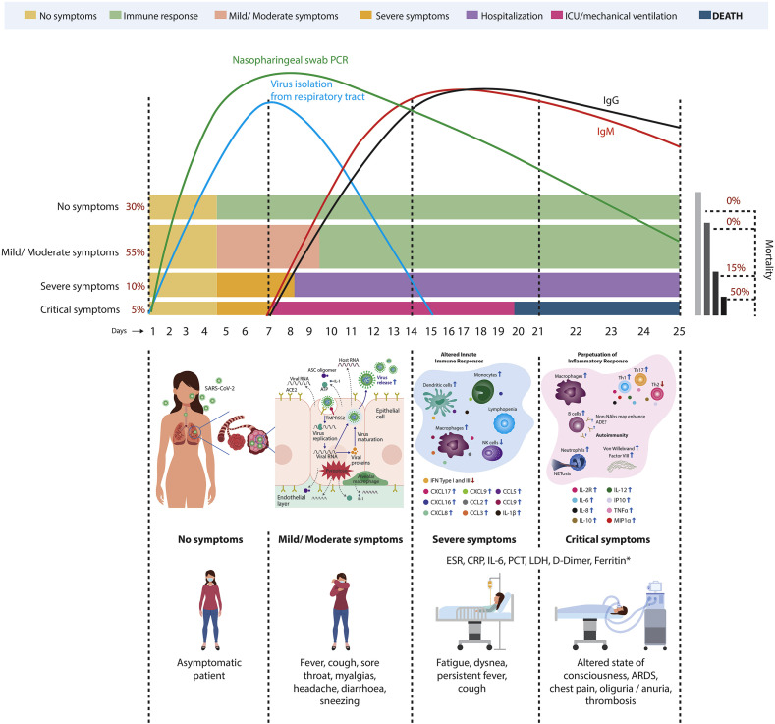
Translational overview of COVID-19. Kinetics of IgM and IgG antibodies is shown. The dynamics of SARS-CoV-2 seroconversion is still under study as is the long-term immunity. Positivity of PCR for SARS-CoV-2 could last more than 25 days after the onset of disease. About 80% of patients develop no symptoms or present with a mild/moderate disease. Initially, infection of SARS-CoV-2 through the ACE2 receptor decreases the production of IFN type I and III, with a paradoxical increased secretion of chemokines which stimulate migration of innate immune cells to the lungs. This process takes place in the early stages of the disease. Then, migration of T and B cells, stimulated by chemokines, favors an increase of Th1/Th17 cytokines that perpetuate inflammation. Other cells such as neutrophils are thought to produce NETosis which may help to increase inflammation and produce the release of cryptic antigens leading to autoimmune phenomena. *All these markers are risk factors of progression of disease. Adapted from Ref. [^{[4], [5], [6], [7], [8]}]. ACE2: Angiotensin-converting enzyme 2; ADE: Antibody-dependent enhancement; ARDS: Acute respiratory distress syndrome; ASC: Apoptosis-associated speck-like protein containing a CARD; CCL: Chemokine (C–C motif) ligand; CRP: C reactive protein; CXCL: chemokine (C-X-C motif) ligand; ESR: Erythrocyte sedimentation rate; ICU: Intensive care unit; Ig: Immunoglobulin; IFN: Interferon; IL: Interleukin; IP10: Interferon-inducible protein 10; LDH: lactate dehydrogenase; NAbs: Neutralizing antibodies; NK: Natural killer; PCR: Polymerase chain reaction; PCT: Procalcitonin; RNA: Ribonucleic acid; MIP1α: Macrophage inflammatory protein 1α; SARS-CoV-2: severe acute respiratory syndrome coronavirus 2; Th: T helper; TMPRSS2: Transmembrane protease serine 2; TNF: Tumoral necrosis factor.

Slide 44
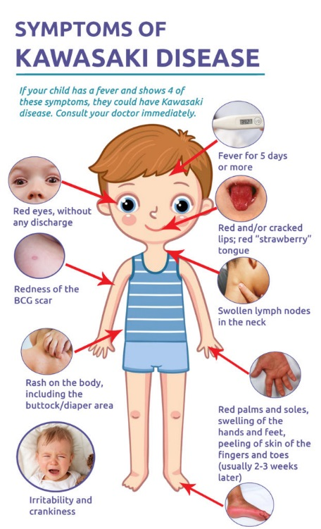
داء كاوزاكي Kawasaki Disease
داء كاوزاكي، والذي يُعرَف أيضاً بمتلازمة العقدة اللمفاوية المخاطية الجلدية، هو مرض يصيب الأطفال دون سن الخمس سنوات ويتميز بحدوث التهاب حاد بالأوعية المتوسطة والصغيرة وهو من أشيع أسباب التهابات الأوعية عند الأطفال. تشمل أعراض المرض الحرارة والطفح الجلدي والتهاب الملتحمة واحمرار ووذمة في الراحتين والأخمصين وتبدلات في الأغشية المخاطية الفموية (لسان الفريز) وضخامة عقد لمفاوية رقبية. يختلف معدل الوقوع بين الدول، فهو الأعلى في اليابان بمعدل 250 حالة من كل 100 ألف طفل تحت عمر الخمس سنوات، مُقارنةً مع الولايات المتحدة بمعدل 25 حالة من كل 100 ألف طفل تحت عمر الخمس سنوات. أهم اختلاطات داء كاوزاكي هو حدوث أمهات دم بالشرايين الإكليلية.

Slide 45
معايير تشخيص داء كاوزاكي
ترفع حروري غير مفسر مستمر ل 5 أيام على الأقل.
وجود 4 موجودات سريرية على الأقل من الـ5 التالية:
  احتقان ملتحمة ثنائي الجانب غير نتحي.
  تبدلات في الأطراف المحيطية: احمرار الراحتين والأخمصين، توسف.
  تبدلات في الأغشية المخاطية الفموية: احمرار الشفتين، لسان قرمزي.
  طفح متعدد الأشكال.
  اعتلال عقد لمفاوية رقبية: عقدة أو أكثر بحجم أكبر من 1.5 سم قطراً.
عدم وجود أي تفسير للترفع الحروري أو الموجودات السابقة.
في كاوزاكي غير النموذجي يُكتفى بوجود 2 من الموجودات السريرية السابقة مع وجود الترفع الحروري لـ5 أيام على الأقل.

Slide 46
المتلازمة الالتهابية عديدة الأجهزة عند الأطفال
Multisystem Inflammatory Syndrome In Children
في نيسان 2020 وردت تقارير من المملكة المتحدة وثّقت حدوث تظاهرات سريرية لدى الأطفال مشابهة لما يحدث في داء كاوزاكي غير النموذجي مع وجود دليل مخبري على إصابة حديثة بفيروس SARS-CoV-2، ومنذ ذلك الحين توالت العديد من التقارير عن أطفال مصابين بشكل مماثل في أنحاء أخرى من العالم. أُطلِق على هذه الحالة مصطلح المتلازمة الالتهابية عديدة الأجهزة عند الأطفال Multisystem Inflammatory Syndrome In Children أو اختصاراً MIS-C.
معايير تشخيص MIS-C:
أي مريض أو طفل تحت عمر 21 سنة لديه حرارة، وارتفاع مشعرات التهابية، مع إصابة سريرية شديدة تتطلب الاستشفاء، ولديه إصابة بأكثر من عضوين (القلب، الكلية، الجهاز التنفسي، الجهاز الهضمي، إصابة جلدية، إصابة عصبية).
بدون وجود أي تشخيص آخر مفسر للأعراض.
أن يكون لدى المريض إصابة حالية أو سابقة بـ SARS-CoV-2 مؤكدة إما بواسطة الـ PCR أو اختبار الأضداد، أو أن يكون لديه تعرض سابق لمريض مؤكد إصابته بـ COVID-19 خلال الـ4 أسابيع السابقة لبدء الأعراض.

Slide 47
MIS-C
أو كاوزاكي المحرض بـ COVID-19
كاوزاكي الكلاسيكي
ترفع حروري أكثر من 5 أيام
الأعراض الهضمية نادرة
الأعراض الهضمية شائعة
الصدمة الدورانية نادرة
طفح متعدد الأشكال
الصدمة الدورانية أكثر تواتراً
احتقان الملتحمة
التهاب العضلة القلبية أقل تواتراً
التهاب العضلة القلبية أشيع
تبدلات الأغشية المخاطية
بدون تثبط لمفاويات
تثبط لمفاويات
ضخامة عقد لمفاوية رقبية
ارتفاع المشعرات الالتهابية ولكن بقيم أقل
ارتفاع المشعرات الالتهابية لقيم أكبر
أشيع تحت عمر 5 سنوات
أشيع فوق عمر 5 سنوات

Slide 48
دراسة نسبة انتشار فيروس كورونا المستجد COVID-19 عند الأطفال باستخدام اختبار الأضداد
هدف البحث: دراسة انتشار COVID-19 عند الأطفال الذين حققوا معايير داء كاوزاكي أو معايير MIS-C.
طريقة الدراسة: تم إجراء أضداد IgM و IgG لـ COVID-19 عند 23 طفلاً ممن حققوا هذه المعايير والمقبولين في مشفى الأطفال بين 1\7\2020 و 1\3\2021.
النتائج:
PCR | IgG | IgM |  | Kawasaki & MIS-C
3 | 15 | 1 | العدد | الإيجابية
13% | 65.3% | 4.35% | النسبة
20 | 8 | 22 | العدد | السلبية
87% | 34.7% | 95.65% | النسبة

Slide 49
دراسة نسبة انتشار فيروس كورونا المستجد COVID-19 عند الأطفال باستخدام اختبار الأضداد
يتبين من الجدول أنّ النسبة الأكبر من الأطفال كانت لديهم أضداد IgG إيجابية و PCR سلبي.
يبين ذلك حدوث داء كاوزاكي ومتلازمة MIS-C لديهم بآلية مناعية تالية للإصابة بـ COVID-19 وليس في المرحلة الحادة.
الحالات المبلغ عنها تختلف في بعض الصفات عن الشكل الكلاسيكي لكاوزاكي مثل ترافقها مع الأعراض الهضمية الحادة بشكل كبير وعدم الاستقرار الدوراني والتهاب العضلة القلبية.

Slide 50

من أهم مخرجات هذه الأبحاث:
  نواة لبنك العينات الخاصة بمرضى كورونا.
  بنك للبيانات الخاصة بهؤلاء المرضى ، وهي متاحة للجميع.

Slide 51

الشكر الكبير للسيد وزير التعليم العالي والبحث العلمي الدكتور بسام إبراهيم
على المصادقة على تمويل هذه الأبحاث من صندوق البحث العلمي

Slide 52
References:
Hou et al. Detection of IgM and IgG antibodies in paients with coronavirus disease 2019. Clin Transl Immunology. 2020 May; 9(5):e01136.
Long et al. Clinical and immunological assessment of asymptomatic SARS-CoV-2 infection.Nat Med 2020; 26:1200-4.
Chen et al. Epidemiological and clinical characteristics of 99 cases of 2019 novel coronavirus pneumonia in wuhan, China: a descriptive study. Lancet 2020; 395:507-513.
Walker et al. Do COVID-19 Antibodies Last 4 Months? In Iceland, Yes- Large serosurvey provides hope for lasting immunity, through it didn’t address reinfwction risk. Medpage Today. 2020.
Zeberg et al. The major risk factor for severe COVID 19 is inherited from Neanderthals. Nature 2020;587:610-612.

Slide 53
References:
COVID-19 Host Genetics Initiative. The COVID-19 Host Genetics Initiative, a global initiative to elucidate the role of host genetic factors in susceptibility and severity of the SARS-CoV-2 virus pandemic. Eur.J.Hum.Genet.2020;28,715-718.
LaMotte et al. COVID-19 immunity: Are you truly protected for up to three months after recovering? It’s not clear.
Steward, K. SARS-CoV-2 Immunity Likely To Be Higher Than Antibody Testing Has Shown. Cell. 2020.
Guo et al. Profiling Early Humoral Response to Diagnose Novel Coronavirus Disease (COVID-19). Oxford University Press .2020.
Yu liu,et al COVID-19 and autoimmune disease.2020
Yhojan et al ,Autoinflammatory coditionat the crossroad of COVID-19
Nicole Acevedo Death toll grows to 3 for children in New York with Coronavirus-related inflammatory syndrome May 2020

